Slide 1
TUGAS BESAR
Pemrograman Web Lanjut
TEKNIK INFORMATIKA
INSTITUT TEKNOLOGI SUMATERA

Slide 2
Anggota Kelompok
Anggota:
Putu Ary Kusuma (119140098)
Rahmad Sidik (119140096)
Reza K.A. Nugraha (119140001)
Rian Andri Waskito (119140030)
Salman Illiyin Gustian (119140053)
Salsabilla Putri Dyani (119140065)

Slide 3
DAFTAR ISI
01
02
DOKUMENTASI
PROTOTYPE UI (FIGMA)
03
04
TAMPILAN
LINK LAPORAN AKHIR, GITHUB, FIGMA, WEBSITE DAN KESIMPULAN
Berisikan dokumen lengkap penunjang tugas besar
Berisikan rancangan tampilan User Interface (UI) yang dibuat dengan figma
Berisikan tampilan-tampilan website yang sudah dibuat
Berisikan link lengkap penunjang tugas besar dan juga kesimpulan dari proyek yang dibuat

Slide 4
01
DOKUMENTASI

Slide 5

Dokumen Laporan Akhir
Dokumen laporan akhir ini berisikan tentang studi kasus permasalahan yang coba diselesaikan oleh proyek ini, selain itu juga berisikan detail proyek website yang dikerjakan dan juga detail diagram yang menjadi pelengkap dokumen tugas akhir

Slide 6
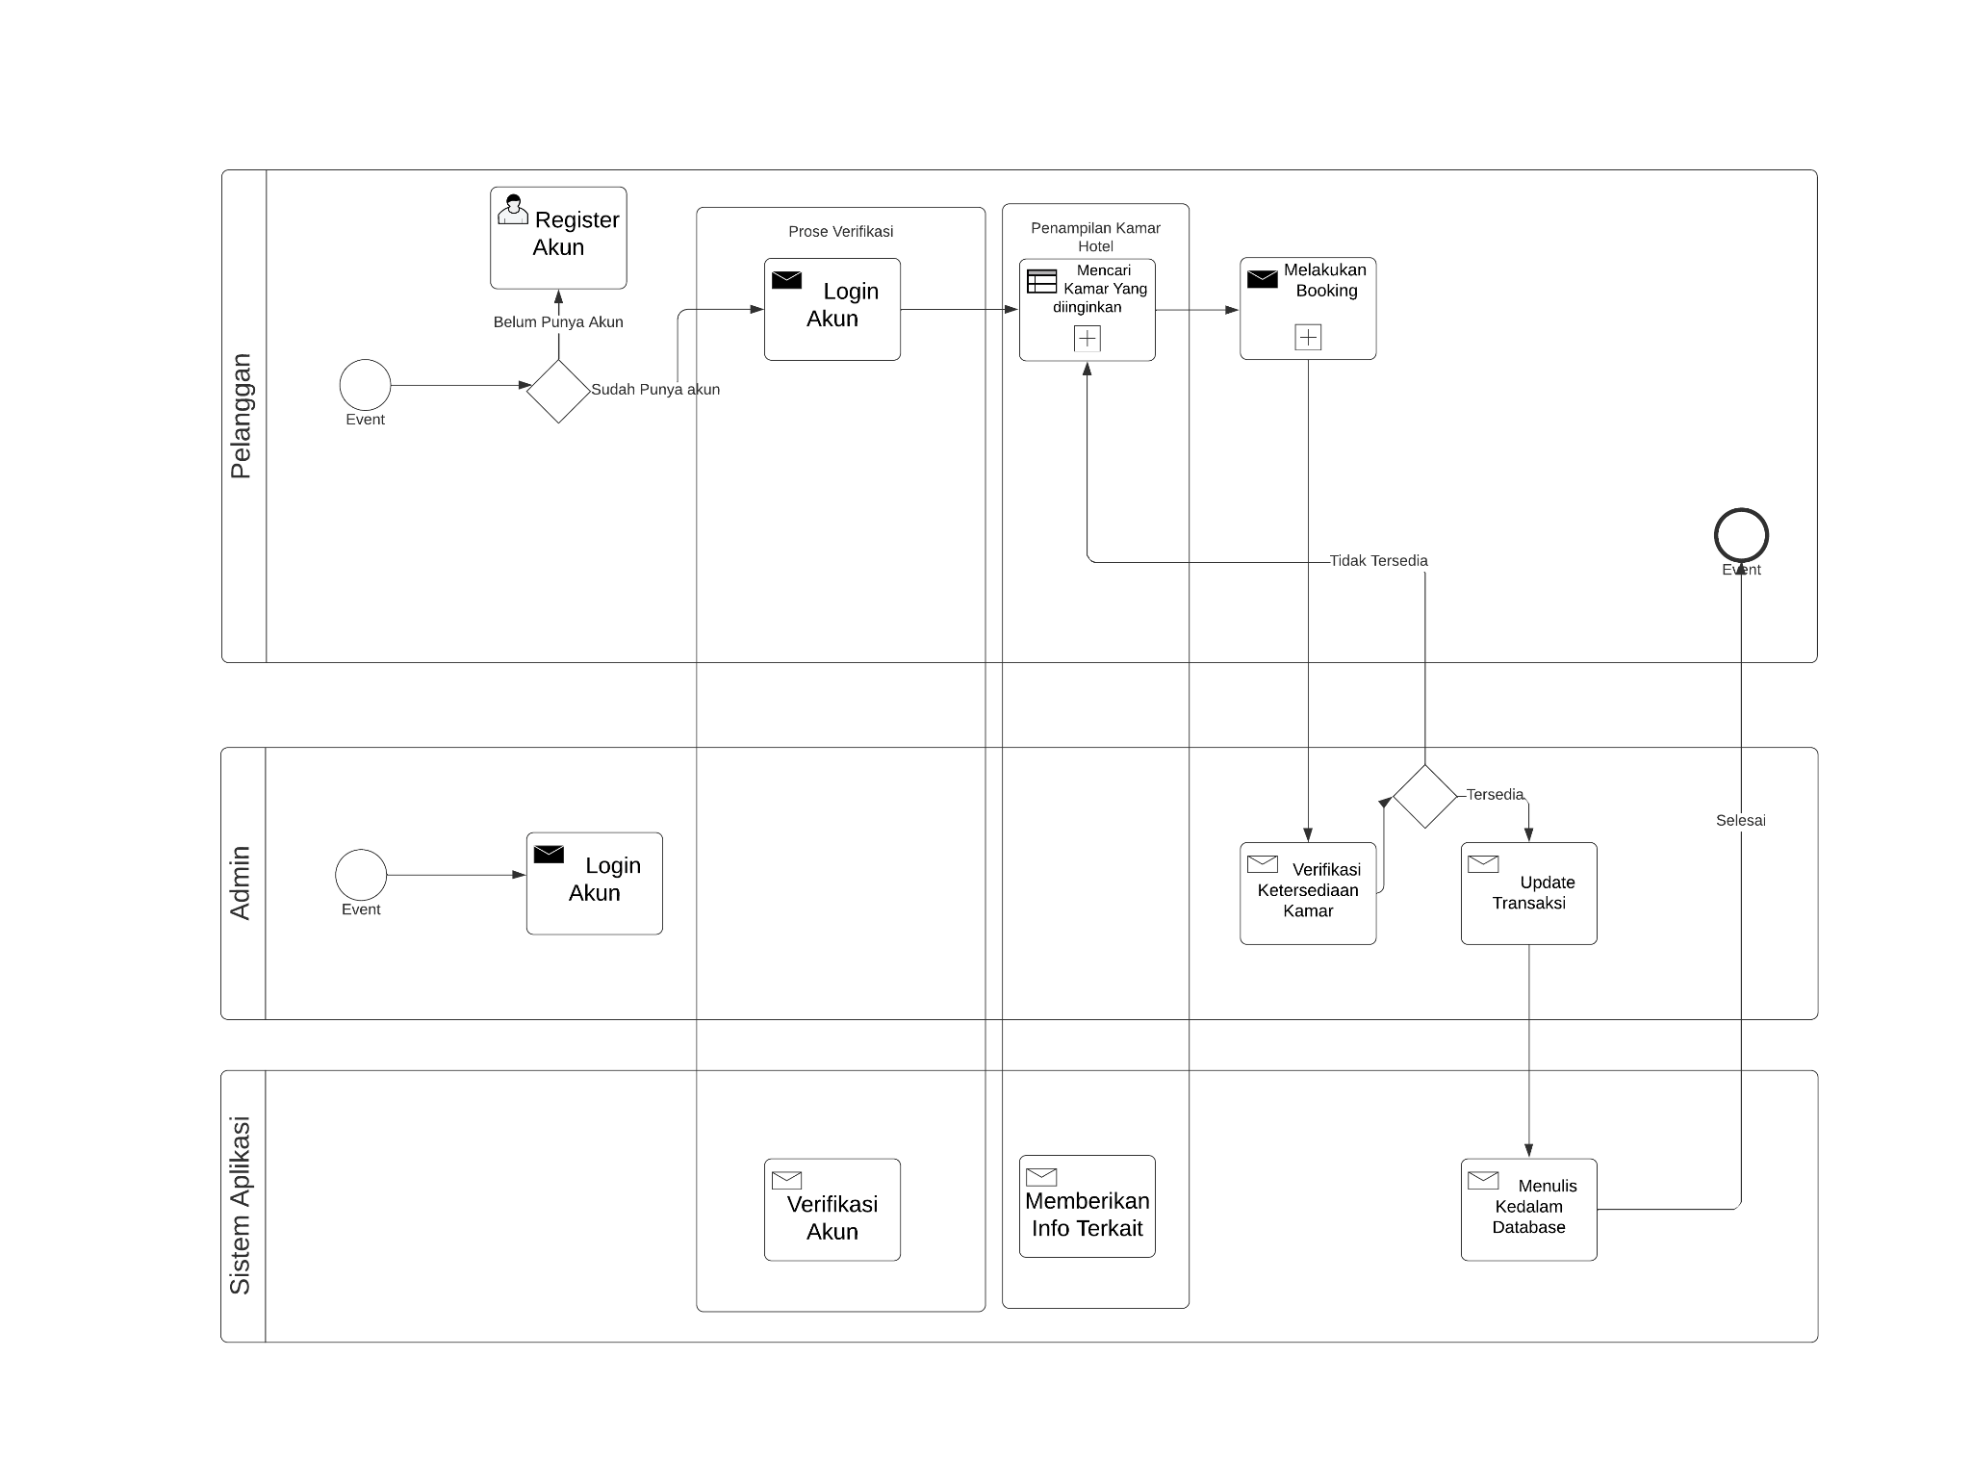
DIAGRAM BPMN
BPMN adalah suatu metode diagram berupa diagram alir yang secara mudah menjelaskan keseluruhan alur proses bisnis yang terjadi

Slide 7
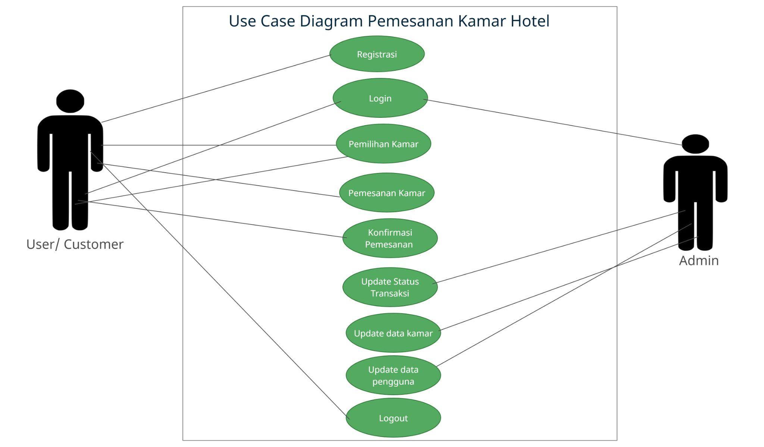
DIAGRAM USE CASE
Diagram Use Case ini adalah diagram yang mendeskripsikan sebuah interaksi antara setiap aktor yang ada pada suatu sistem

Slide 8
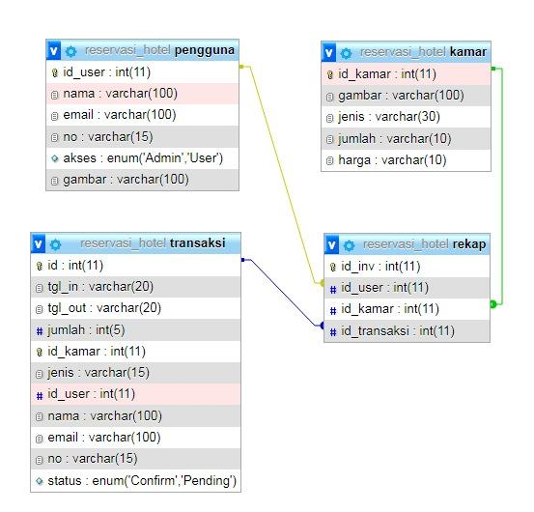
Diagram kelas
Struktur diagram kelas ini menjelaskan secara singkat hubungan keseluruhan antara kelas, attribut, metode dan relasi yang terjadi pada basis data

Slide 9
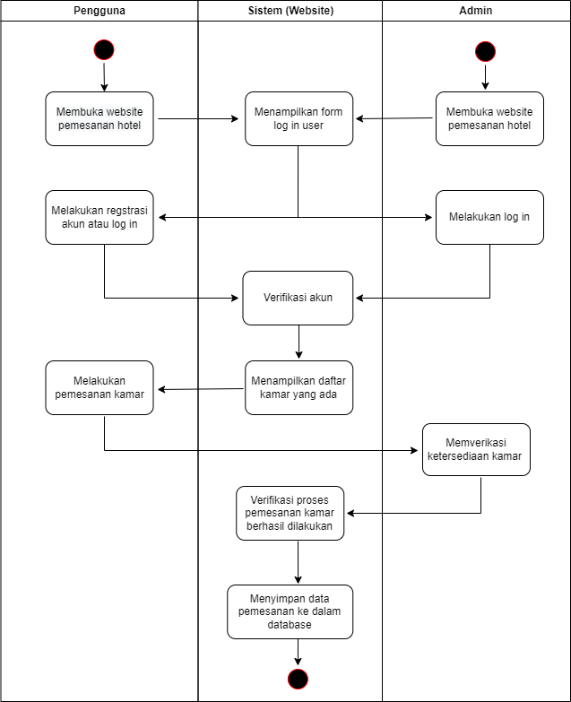
Diagram aktivitas
Diagram aktivitas ini menjelaskan alur keseluruhan dari aktivitas yang terjadi pada proses bisnis suatu sistem

Slide 10
02
PROTOTYPE UI (FIGMA)

Slide 11
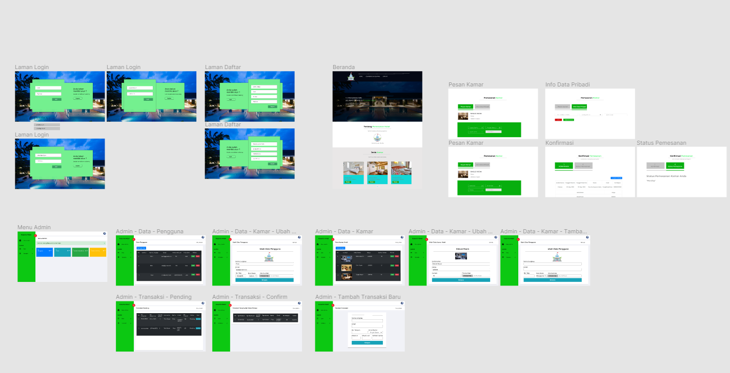
Tampilan FIGMA

Slide 12
03
TAMPILAN (User dan Admin)

Slide 13
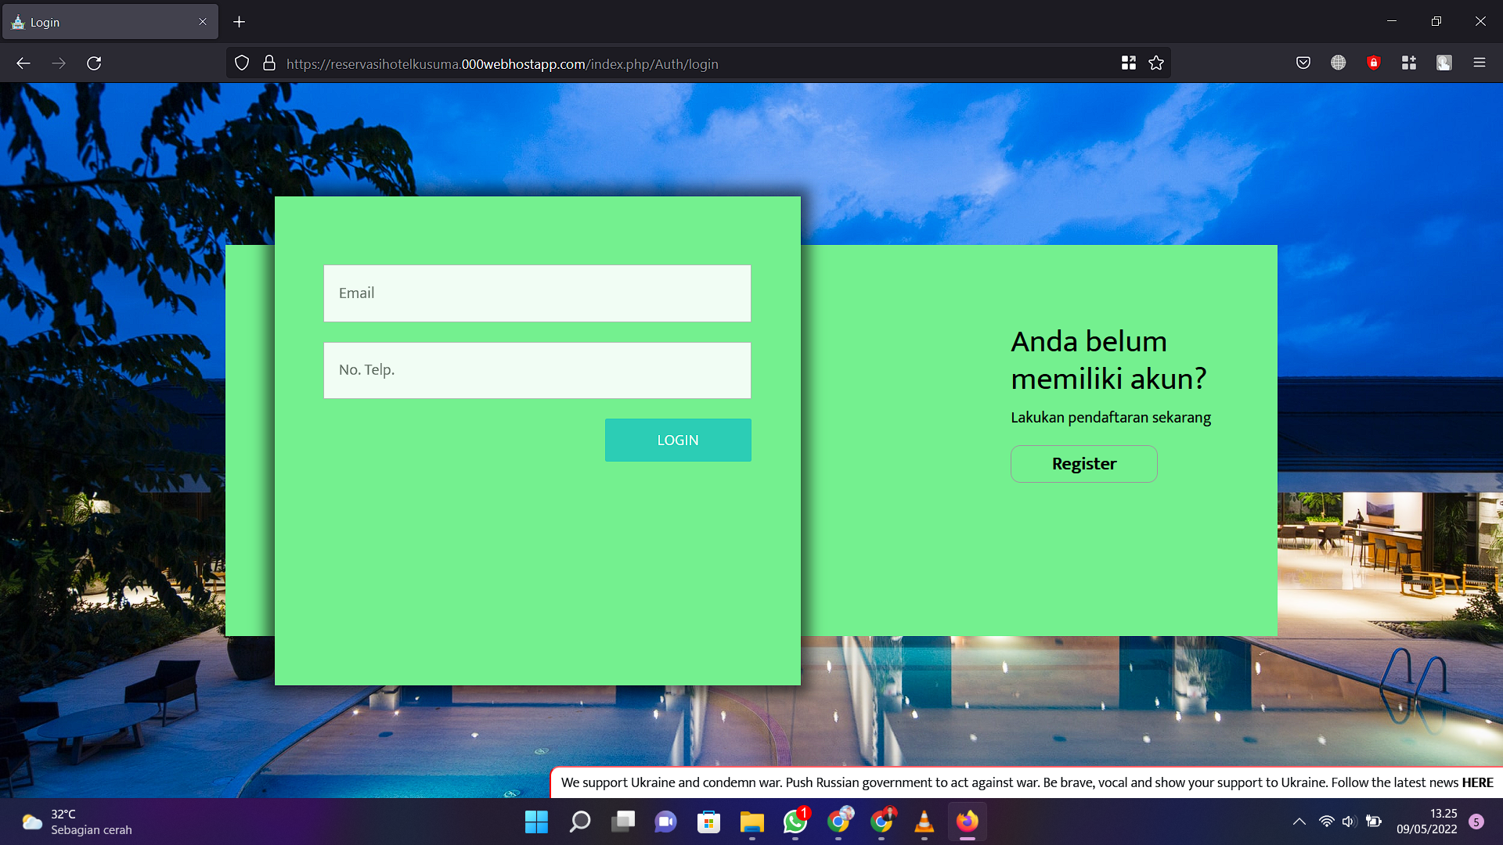
Tampilan LOG IN

Slide 14
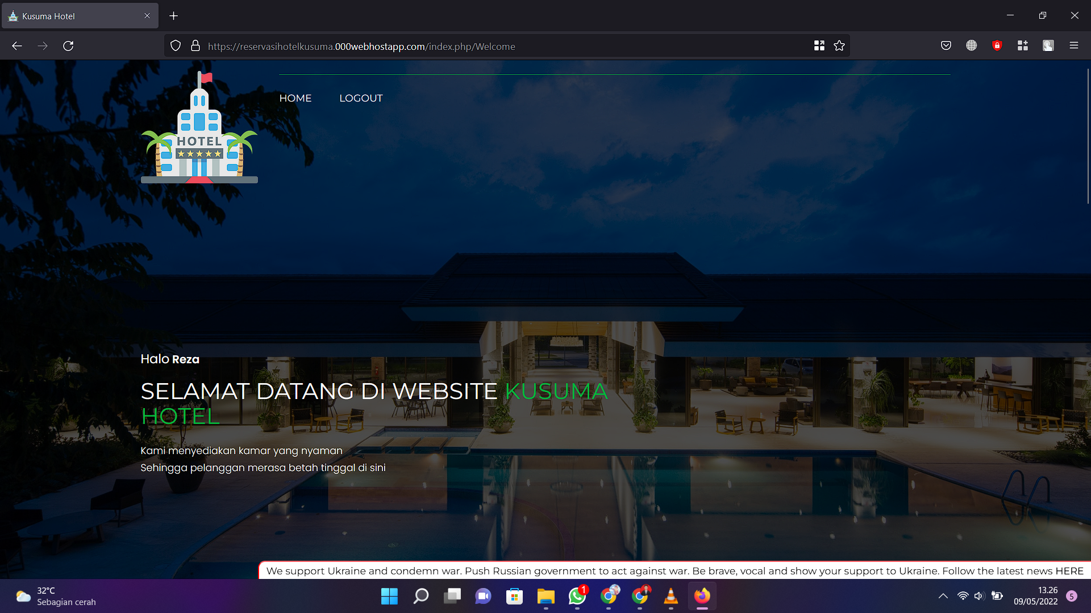
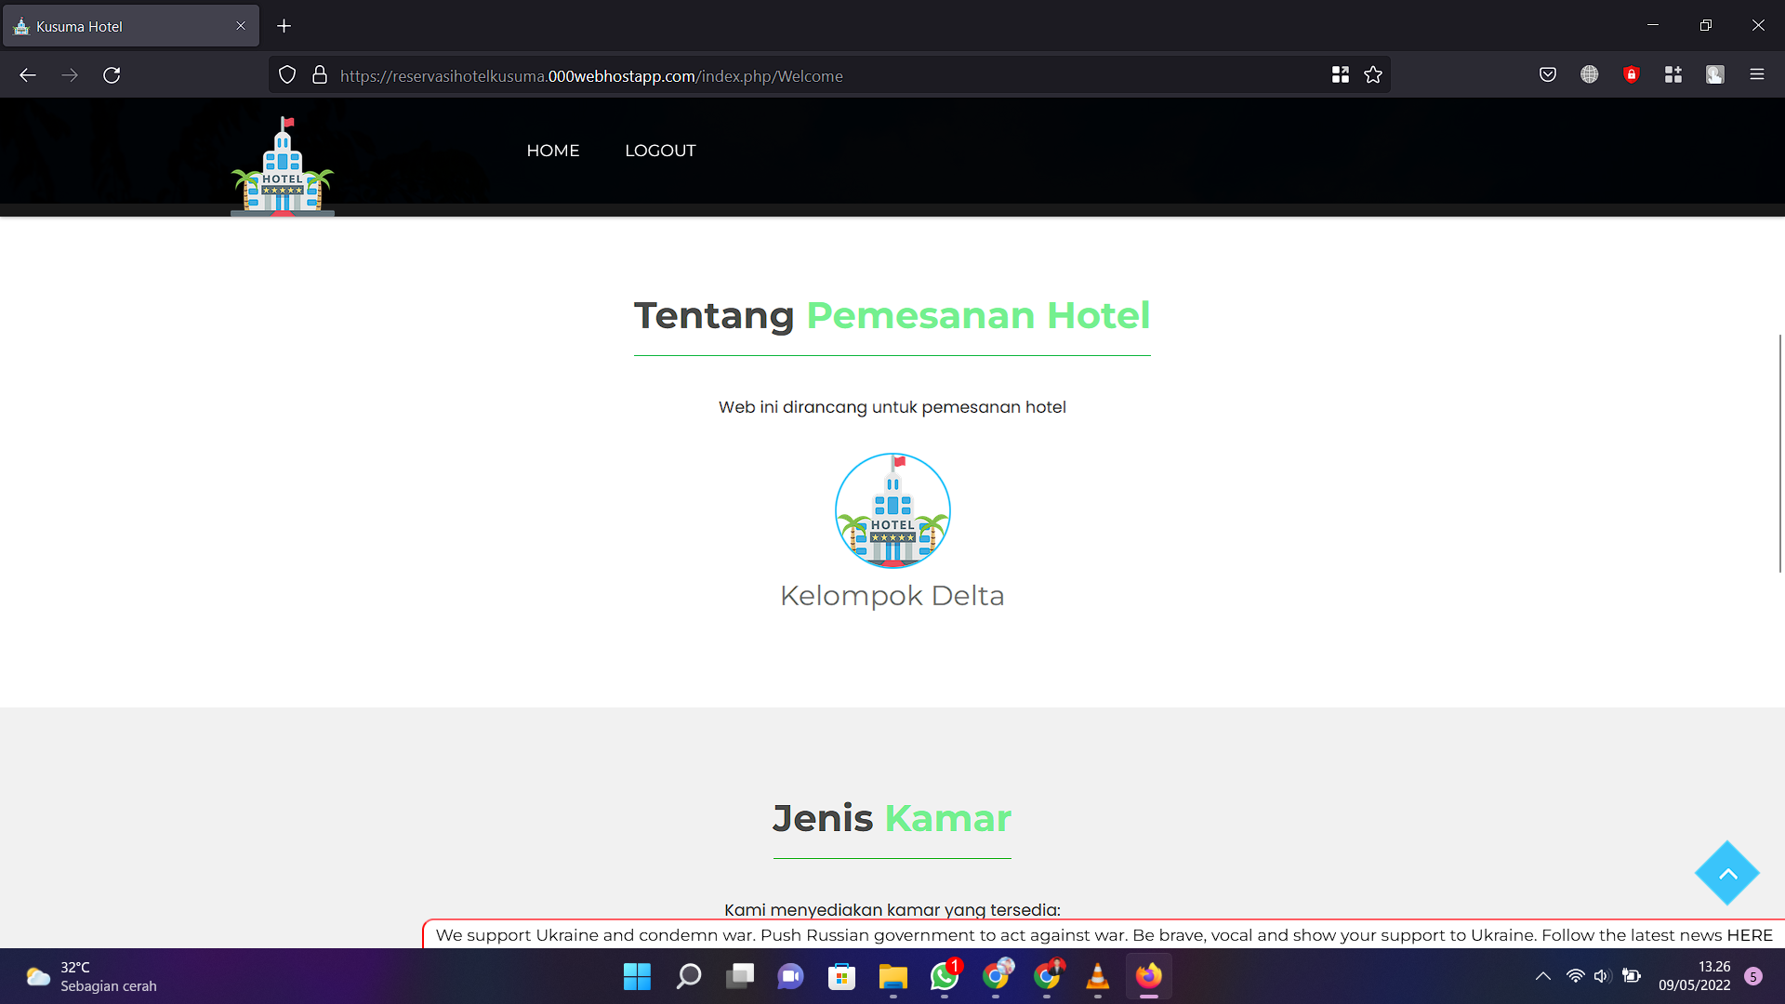
Tampilan sisi pengguna (Home)

Slide 15
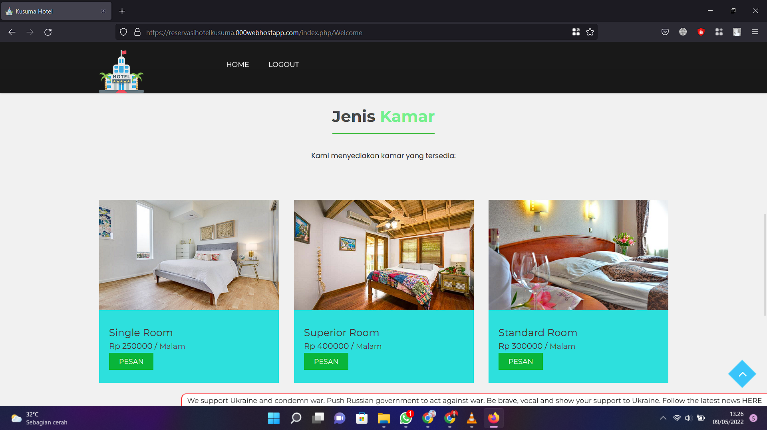
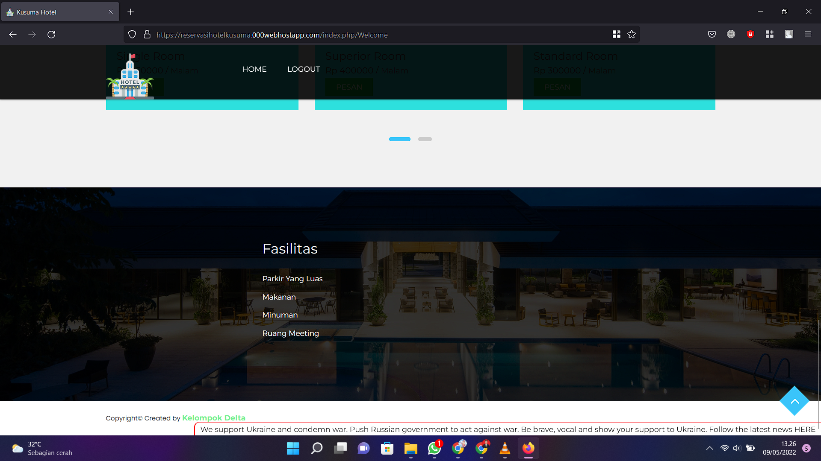
Tampilan sisi pengguna (Home lanjutan)

Slide 16
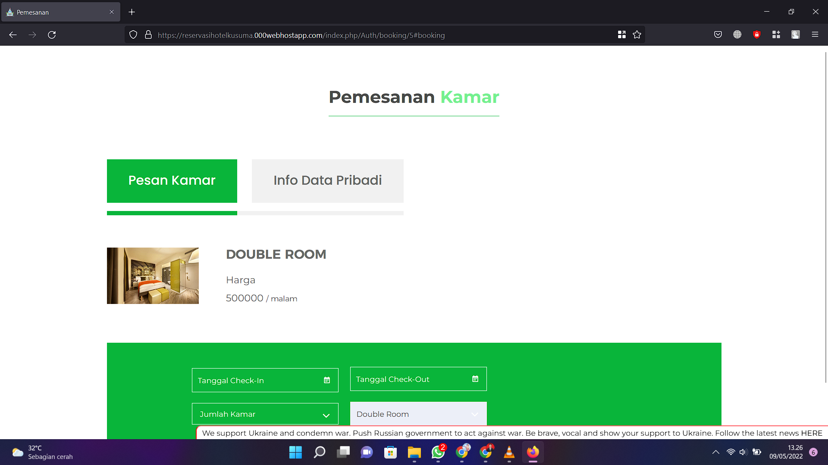
Tampilan sisi pengguna (PEMESANAN)

Slide 17
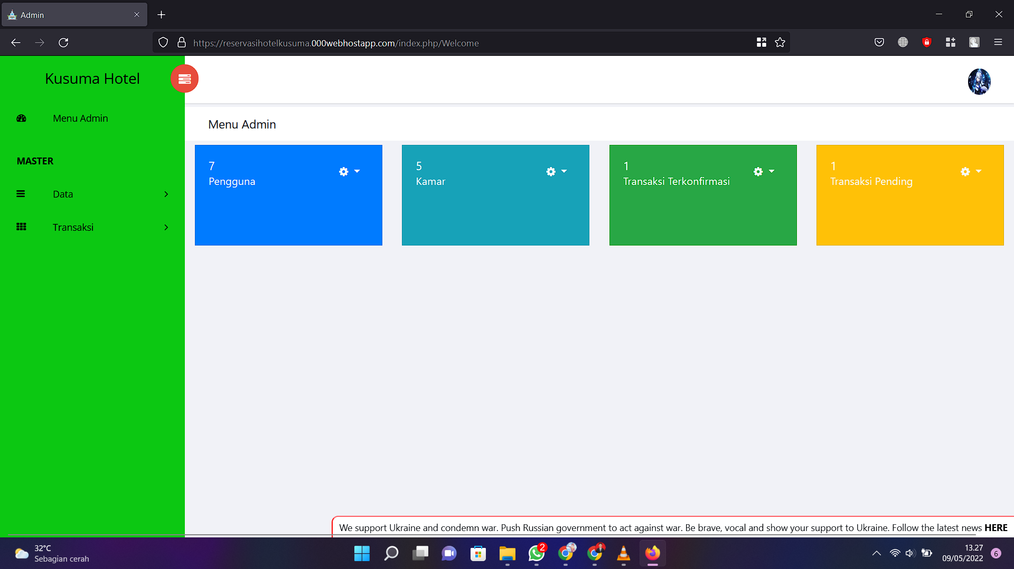
Tampilan sisi ADMIN (Home)

Slide 18
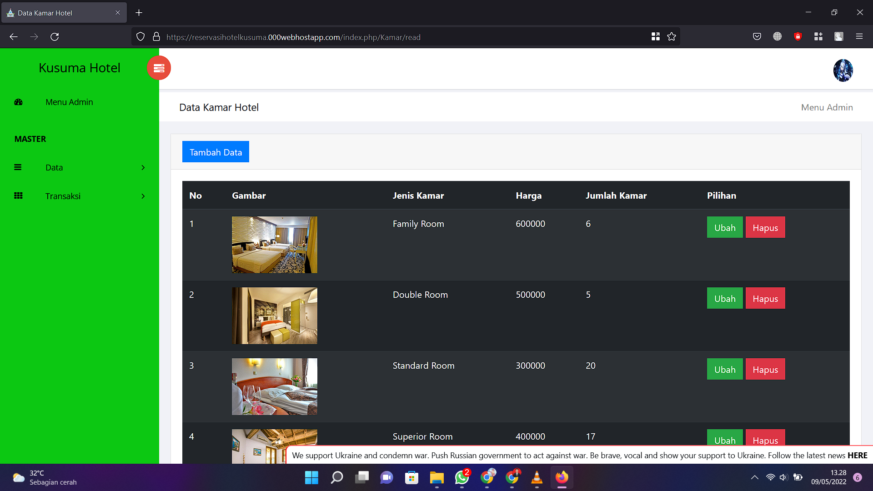
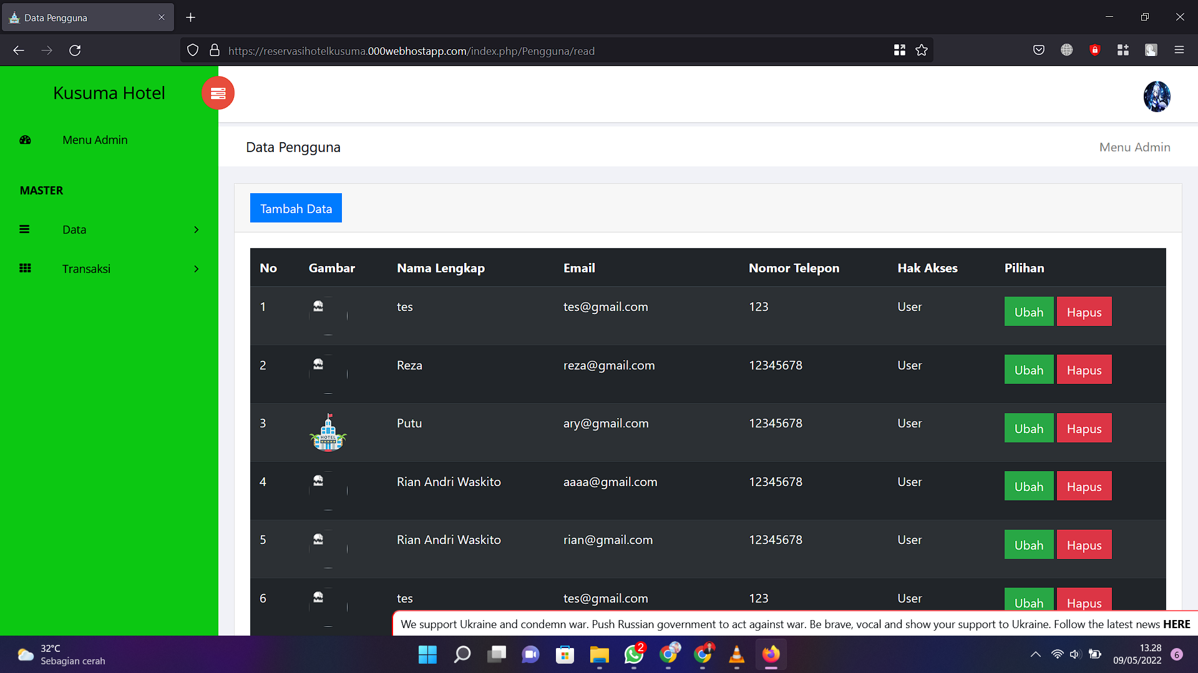
Tampilan sisi admin (TAMPILAN DATA kamar & data pengguna)

Slide 19
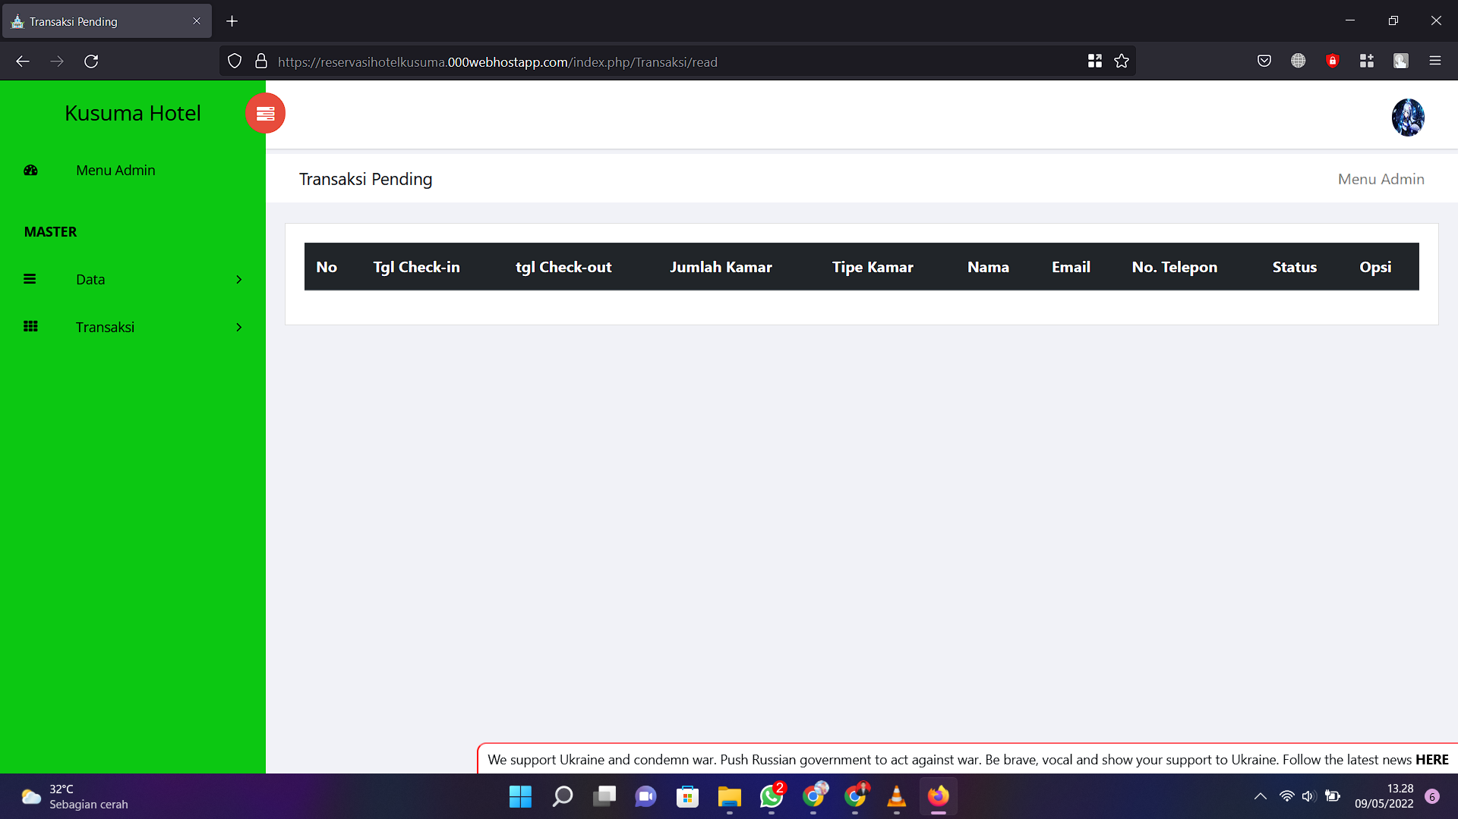
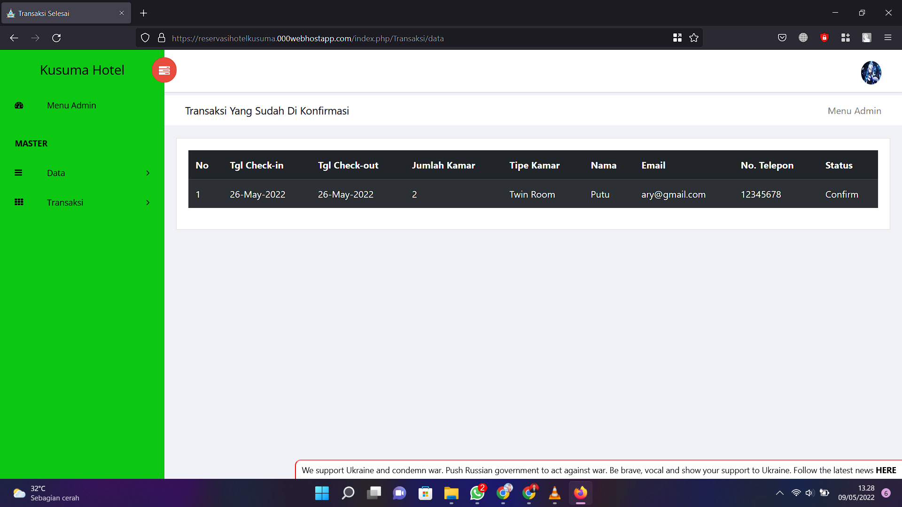
Tampilan sisi ADMIN (TRANSAKSI PENDING dan transaksi sudah dikonfirmasi)

Slide 20
04
LINK GITHUB, FIGMA, WEBSITE dan KESIMPULAN

Slide 21
LINK KELENGKAPAN DOKUMEN TUGAS BESAR
Link Laporan Akhir : https://docs.google.com/document/d/1GH1kyeG8PAciA2SOM-J12DpdyZNL9qFPZdc4K-CEi08/edit
Link Github : https://github.com/putuary/tubes_pwl/tree/main
Link Figma : https://www.figma.com/file/Y5rR0mbRcfx3BDahtVnBXT/PWL?node-id=0%3A1
Link Website : https://reservasihotelkusuma.000webhostapp.com/

Slide 22
KESIMPULAN
Website ini dibangun dengan menggunakan bahasa pemrograman PHP, html, dan javascript
Proses pembuatan database menggunakan MySQL dengan bantuan tools xampp
Proses desain proyek website ini menggunakan tools figma
Framework yang digunakan adalah codeigniter

